Slide 1
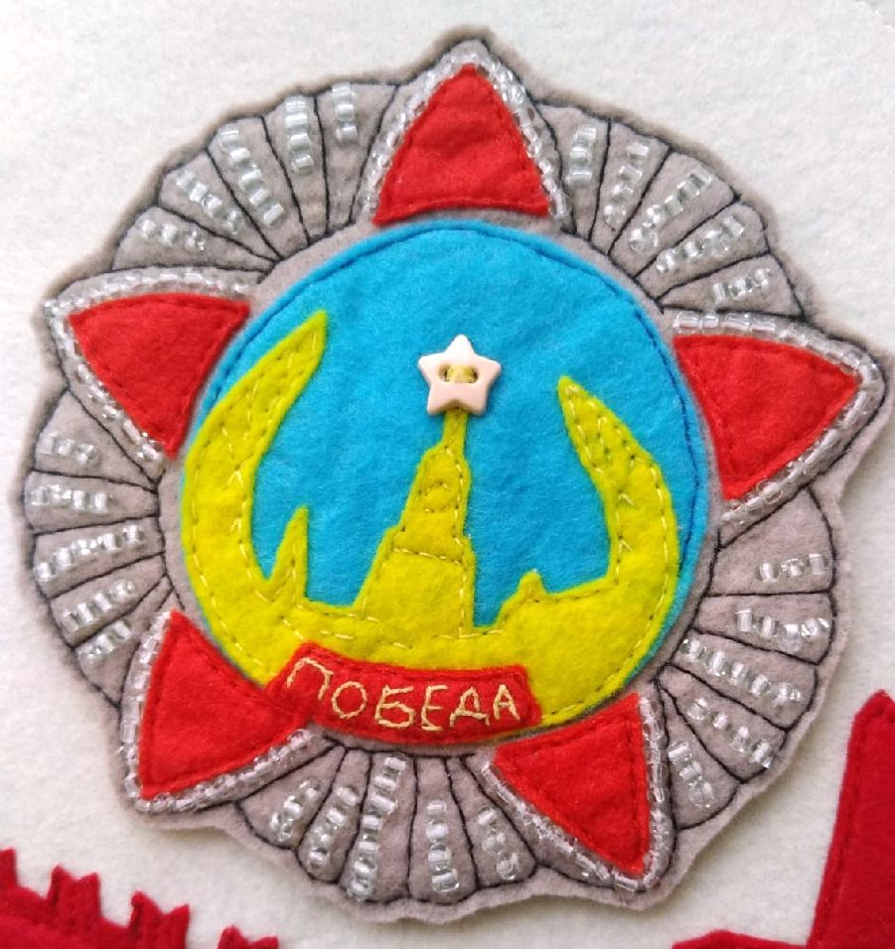
Рукодельная тактильная развивающая книга «Ордена и медали»
Фомина Виолетта Сергеевна
Воспитатель МДОУ д/с № 47 г. Кола
Морозова Татьяна Анатольевна
Воспитатель МДОУ д/с № 47 г. Кола
Телепаева Илона Сергеевна
Воспитатель МДОУ д/с № 47 г. Кола
г. Кола
2020

Slide 2
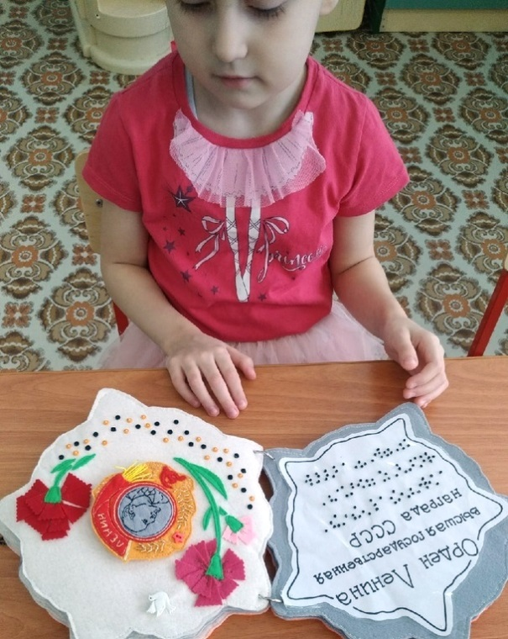
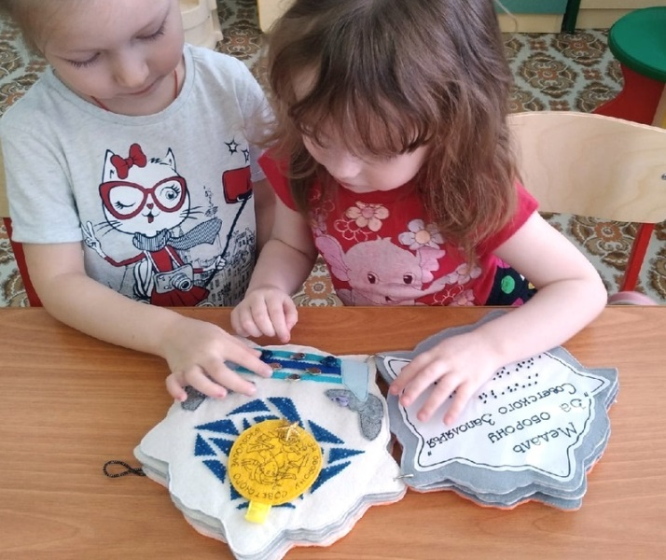
Формы работы
Организованная образовательная деятельность
Индивидуальная коррекционная работа
Самостоятельная игровая деятельность

Slide 3
Задачи
Расширять представления об окружающем мире
Развивать мелкую моторику, зрительное восприятие, внимание, память, связную речь
Формировать обследовательские умения
Воспитывать познавательный интерес, усидчивость

Slide 4
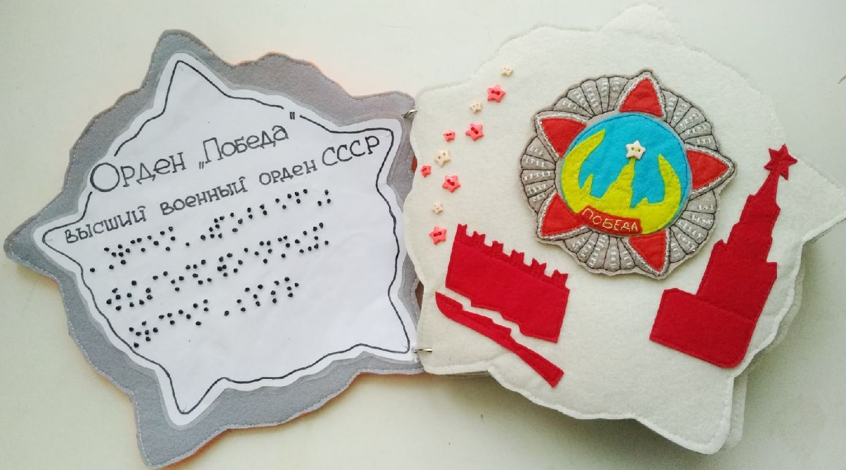
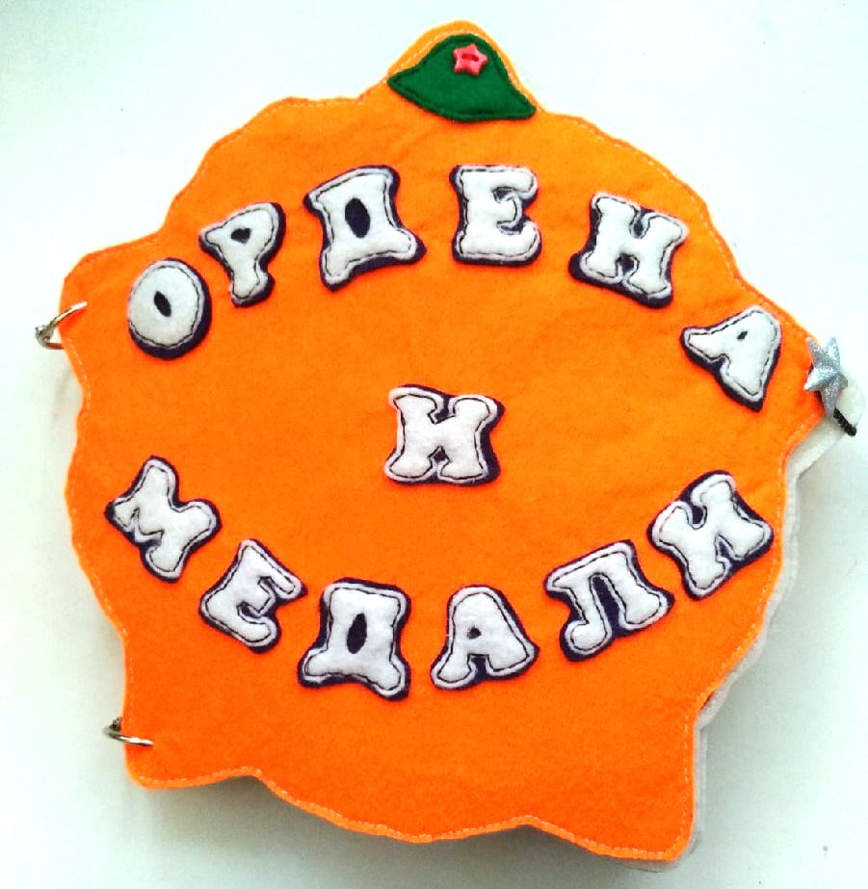
Материалы для книги

Slide 5
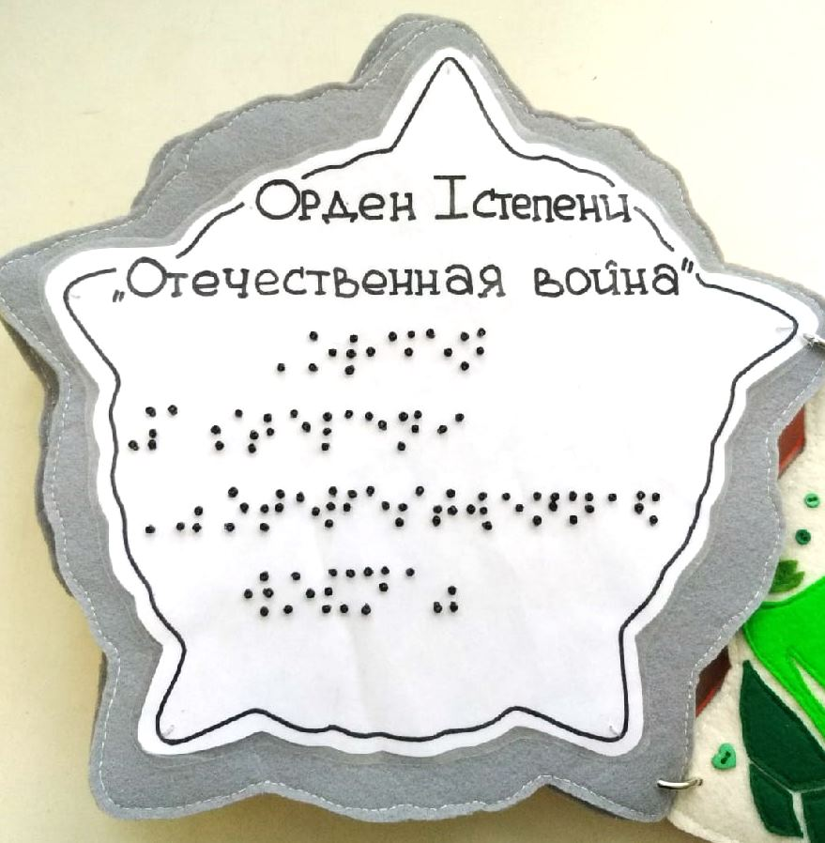
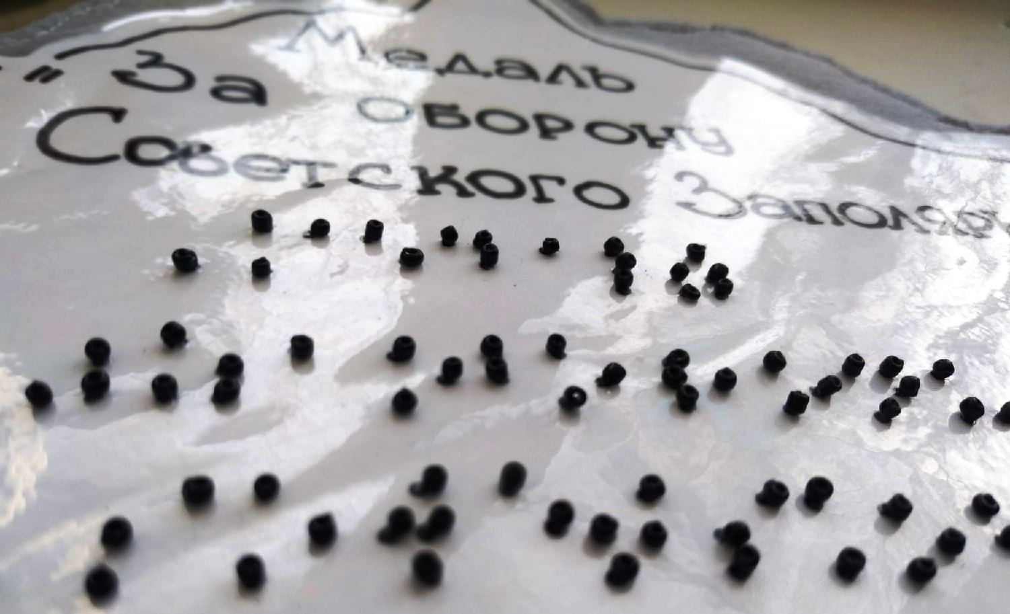
Текстовая информация

Slide 6
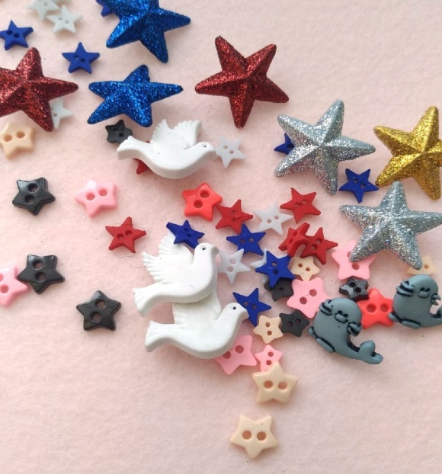
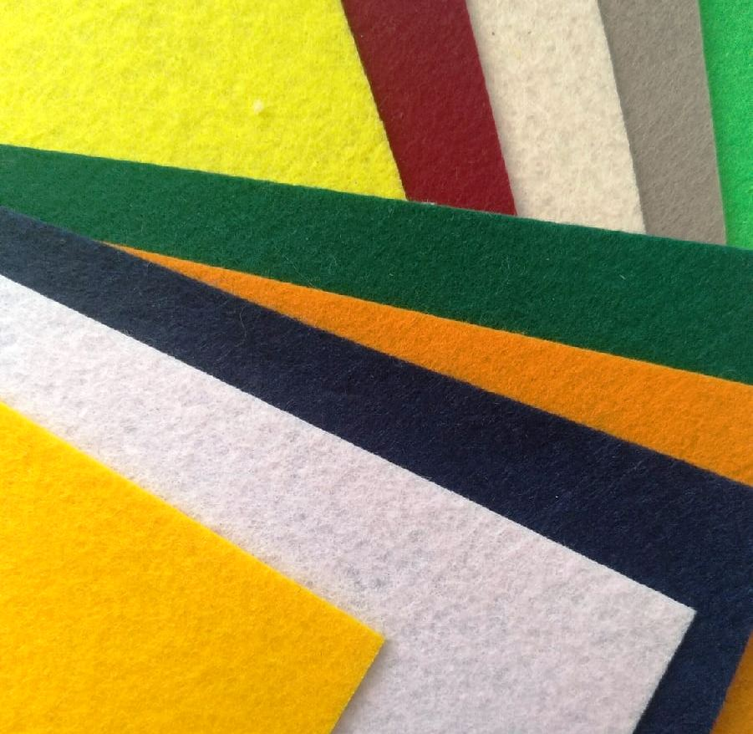
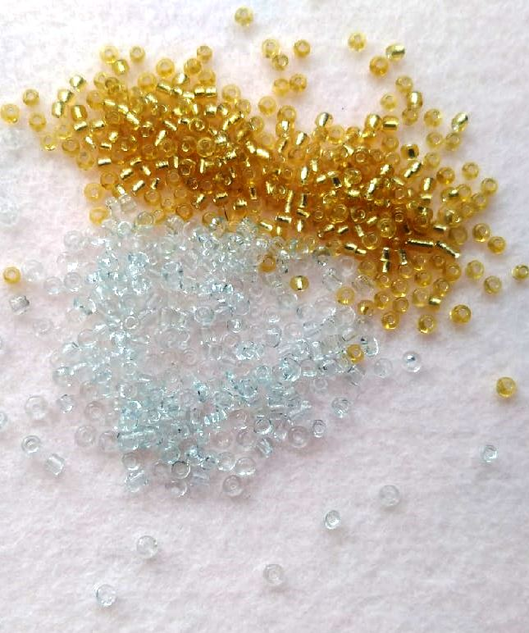
Ордена и медали

Slide 7
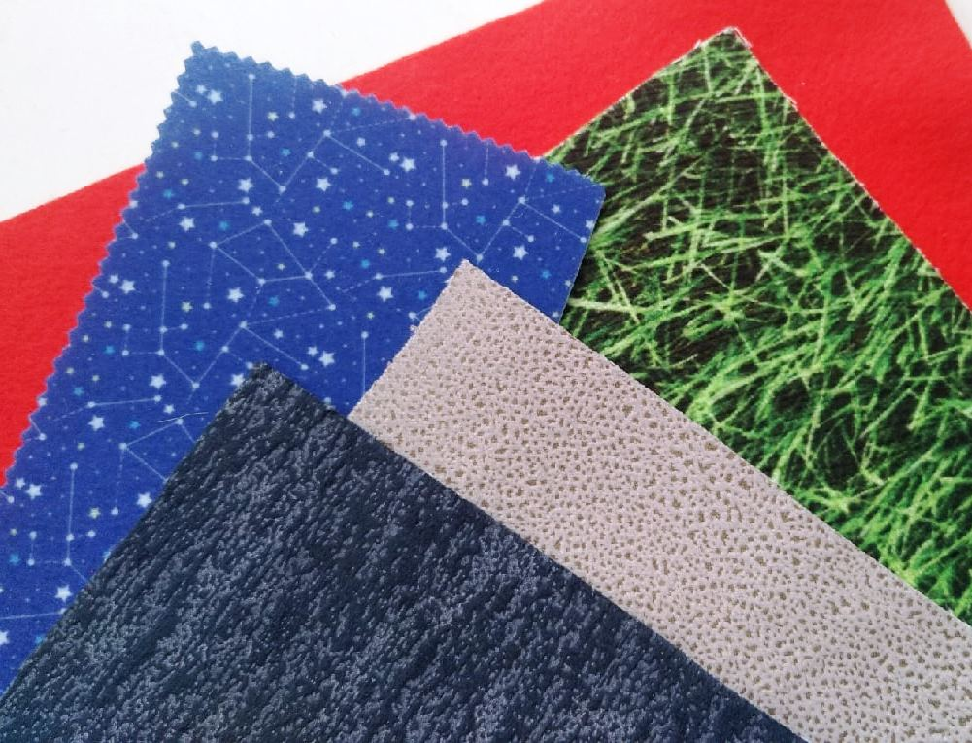
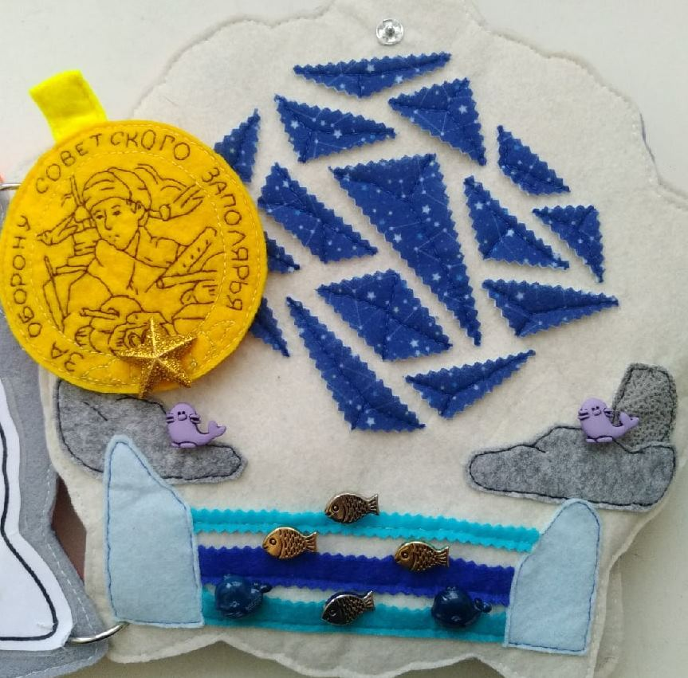
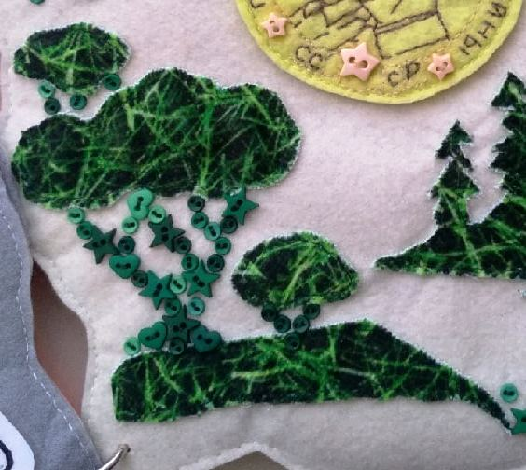
Оформление страниц книги

Slide 8
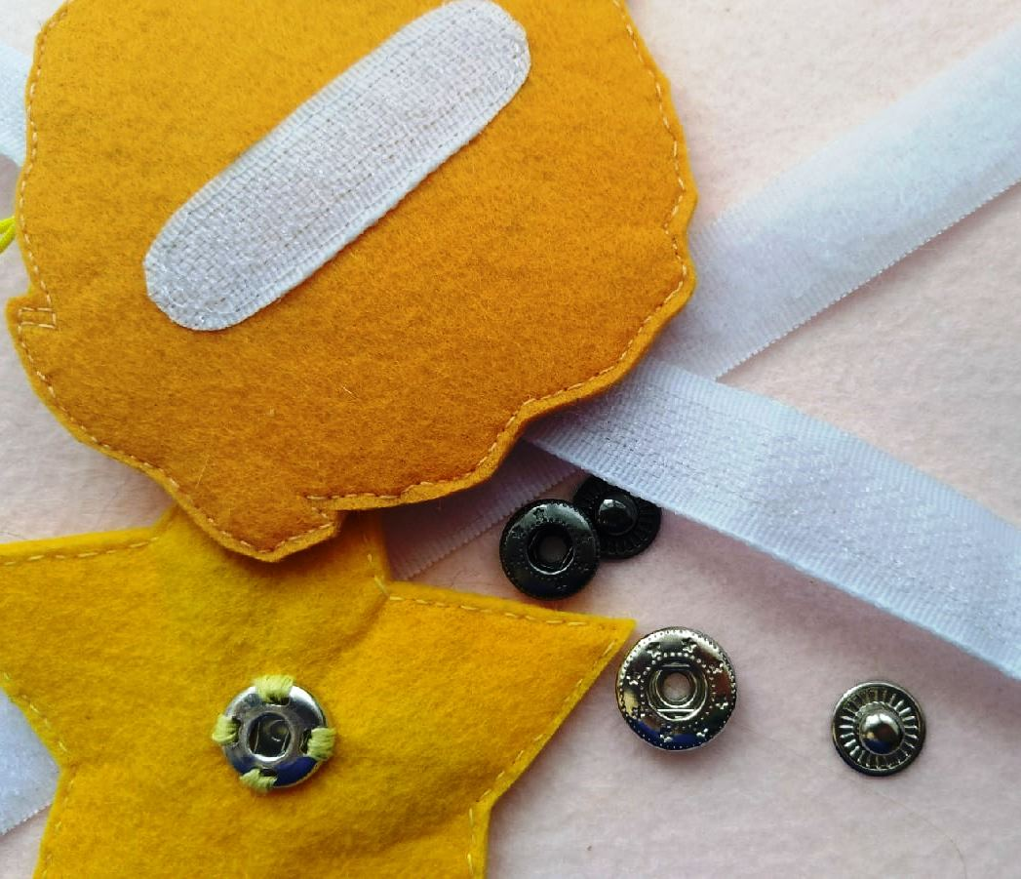
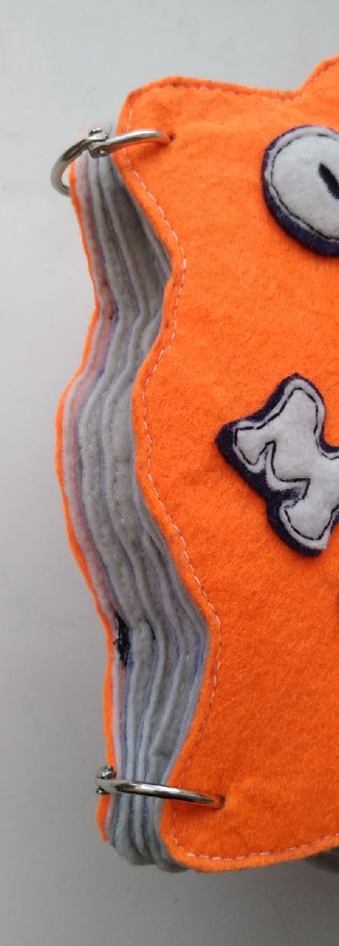
Фурнитура для крепления

